Slide 1
Богослов’я 1
Інститут християнських лідерів
Професор Сергій Перевишко
Серпень 2019 1.2

Slide 2
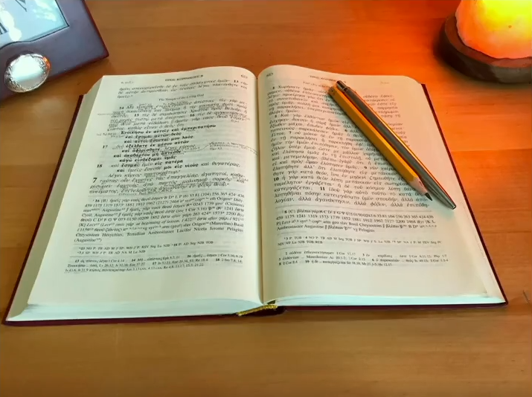
Бібліологія
Бібліологія – богословська дисципліна, яка займається вивченням походження та передача Біблії. Дослідження мови, на якій вона була написана, та матеріалу, який використовувався для її написання, а також історія канонізації.

Slide 3
Бібліологія
Біблія унікальна тим, що тільки вона претендує бути єдиною книгою від Бога, яка відкриває Його волю людям. Через цю книгу ми дізнаємося про виникнення світу, гріхопадіння людини, план спасіння та майбутніх подіях.

Slide 4
Назви Біблії
Біблія

Slide 5
Назви Біблії
Біблія
Євангеліє

Slide 6
Назви Біблії
Біблія
Євангеліє
Новий Заповіт

Slide 7
Назви Біблії
Біблія
Євангеліє
Новий Заповіт
Заповіт

Slide 8
Бібліологія
Між націями: договір про співробітництво; між певними особами: обіцянка або згода з зобов’язанням; між монархом та підлеглим: конституція; між Богом і людиною: заповіт, що супроводжується знаками, жертвами та урочистими обіцянками, які закарбовують відносини з обіцянкою благословення при дотриманні та проклятті при порушенні.

Slide 9
Назви Біблії
Біблія

Slide 10
Назви Біблії
Біблія
Євангеліє

Slide 11
Назви Біблії
Біблія
Євангеліє
Новий Заповіт

Slide 12
Назви Біблії
Біблія
Євангеліє
Новий Заповіт
Заповіт

Slide 13
Назви Біблії
Біблія
Євангеліє
Новий Заповіт
Заповіт
Писання

Slide 14
Одкровення
Значення слова «одкровення» в оригіналі

Slide 15
Одкровення
Значення слова «одкровення» в оригіналі
Відмінність одкровення від просвітлення та богонатхнення

Slide 16
Загальне одкровення
Через творіння: Псалом 19:2, Дії 17:28-29, Римлян 1:19-20

Slide 17
Загальне одкровення
Через творіння: Псалом 19:2, Дії 17:28-29, Римлян 1:19-20
Через людську історію: Дії 14:15-17,17:26-27

Slide 18
Загальне одкровення
Через творіння: Псалом 19:2, Дії 17:28-29, Римлян 1:19-20
Через людську історію: Дії 14:15-17,17:26-27
Через людську совість: Римлян 2:15

Slide 19
Бібліологія
Спеціальне, або особливе одкровення

Slide 20
Бібліологія
Спеціальне, або особливе одкровення
Богонатхненність Писання

Slide 21
Теорії богонатхнення
Теорія природного натхнення, або інтуїтивного натхнення

Slide 22
Теорії богонатхнення
Теорія природного натхнення, або інтуїтивного натхнення
Теорія часткового натхнення, або динамічна

Slide 23
Теорії богонатхнення
Теорія природного натхнення, або інтуїтивного натхнення
Теорія часткового натхнення, або динамічна
Теорія диктовки

Slide 24
Теорії богонатхнення
Теорія про те, що натхненні думки, а не слова

Slide 25
Теорії богонатхнення
Теорія про те, що натхненні думки, а не слова
Теорія освячення, або ілюмінації

Slide 26
Теорії богонатхнення
Теорія про те, що натхненні думки, а не слова
Теорія освячення, або ілюмінації
Неортодоксальна теорія

Slide 27
Теорії богонатхнення
Теорія про те, що натхненні думки, а не слова
Теорія освячення, або ілюмінації
Неортодоксальна теорія
Теорія словесного, повного натхнення

